Slide 1
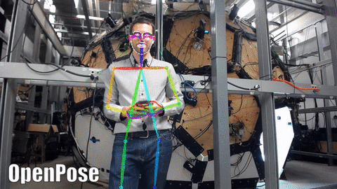
OpenPose: Realtime Multi-Person 2D Pose Estimation using Part Affinity Fields
Zhe Cao, Gines Hidalgo, Tomas Simon, Shih-En Wei, Yaser Sheikh
汇报人：余斐然
2022/11/17
https://github.com/CMU-Perceptual-Computing-Lab/openpose

Slide 2
目录
OpenPose是什么
OpenPose的原理和实现
  算法原理
  软件架构
OpenPose演示

Slide 3
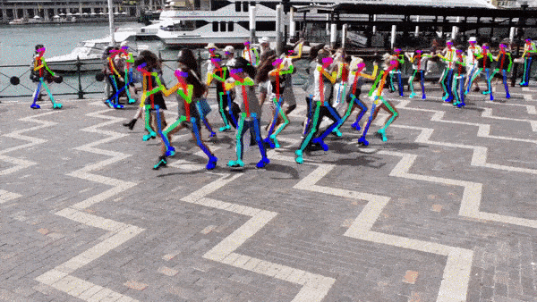
OpenPose是什么？
第一个开源的实时多人人体姿态估计框架。
姿态估计算法论文发表于CVPR2017，已被引用八千多次。
OpenPose框架发表于CVPR2019，至今还在更新。

Slide 4
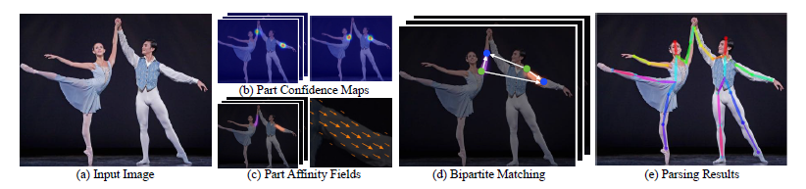
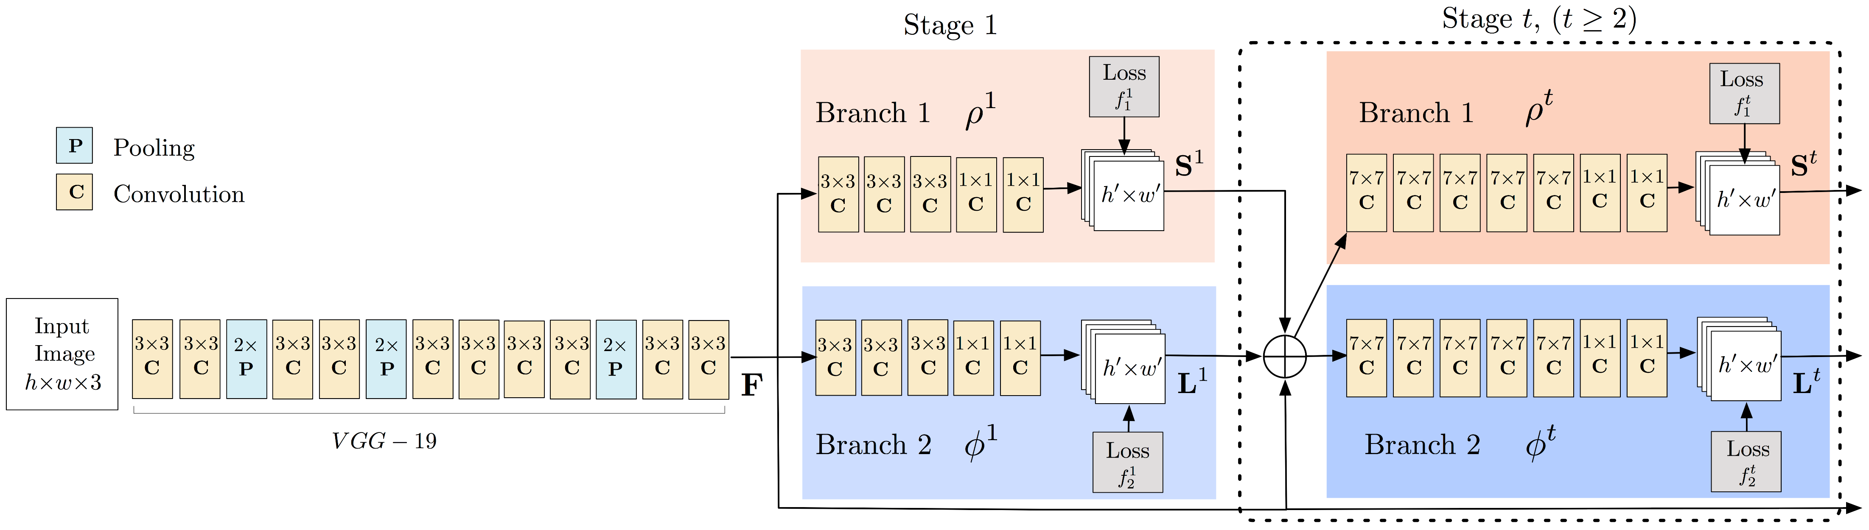
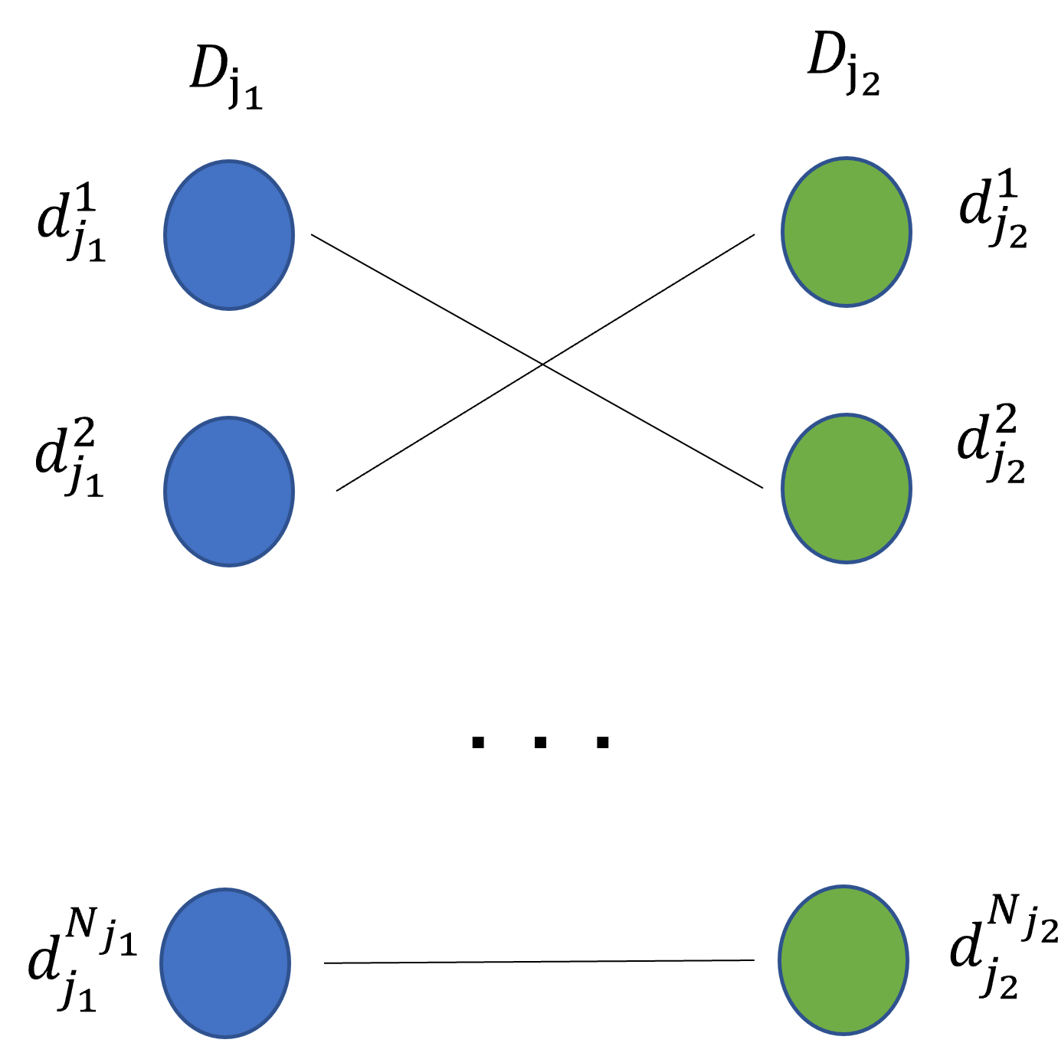
OpenPose是如何识别多人人体姿态的？
自底向上：先识别同一类躯干(limb)，再将躯干组合整个人体骨架
整体流程为：
(a)输入图片 -> (b) 预测关键点置信度 -> (d)关键点聚类->(e)骨架组装
-> (c) 预测PAFs(Part Affinity Fields)关键点亲和度向量

Slide 5



OpenPose的深度网络结构（1）
原始图像先经过10层的VGG19转化成图像特征F，然后进入两个分支预测每个点的part(关键点)置信度和PAFs(Part Affinity Fields)关键点亲和度向量。
其中S是置信度网络，L是PAFs(关键点亲和度向量场)网络。多个Stage是为了提高预测精度。
$$S^{1} ={ ρ}^{1}\left(F\right)$$
$$L^{1} = { ∅}^{1}\left(F\right)$$

Slide 6
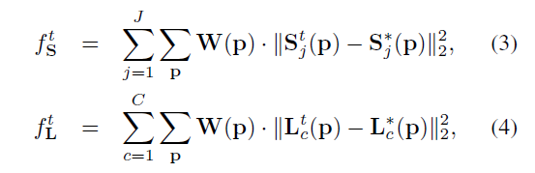
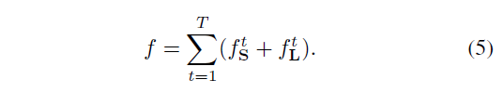
OpenPose的深度网络结构（2）
其中S是置信度网络，L是亲和度向量场网络。
损失函数为：
其中W(p)在训练集中p点没有标记的时候为0，有标记时为1。
最终网络整体的损失函数为：

Slide 7


预测part(关键点)置信度
训练时：对于某类给定的关键点j：
  对于某人k，训练时置信度label是图中每一点到Ground truth 的高斯距离：
关键点为左肩。
置信度是一维标量。表示的颜色越红，数值越大。
  对于整张置信度map来说，取所有人中得出的最大值，
  使用NMS(非极大值抑制)的方法
预测时：使用NMS方法，选择网络中输出的置信度最大的位置作为预测的关键点的位置

Slide 8
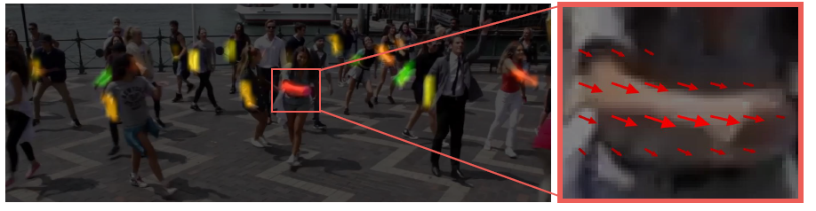
PAFs（Part Affinity Fields)是什么？
PAF直接翻译为关键点亲和度向量，是一个二维单位向量，方向从一个关节（Part）指向另一个关节。是作者们提出的一种的结构。
红框内红色标注的向量是一部分PAFs，它们的方向由右肘关节指向右腕关节，是单位向量。

Slide 9
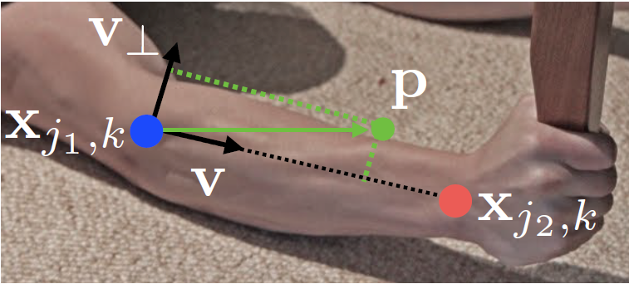
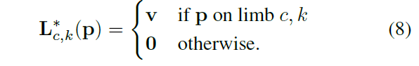

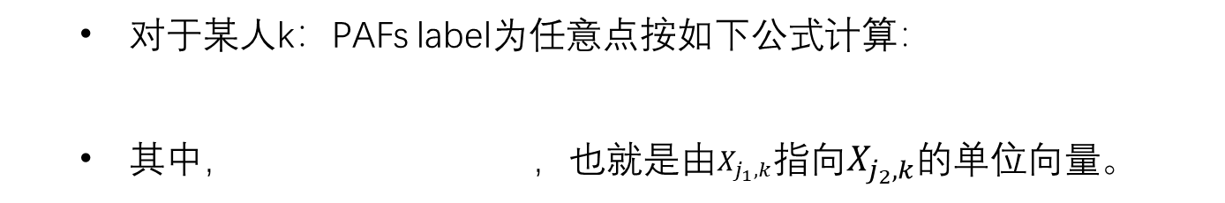
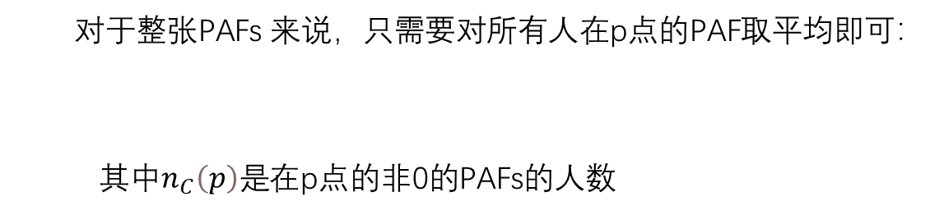



预测PAFs(关键点亲和度向量) （1）
2$σ_{l}$
$$l_{c,k}$$
训练时：对于某类给定的肢体(limb)c:
  对于某人k：PAFs label为任意点按如下公式计算：
  其中， ，也就是由$X_{j_{1},k}$指向$X_{j_{2},k}$的单位向量。
$$v=\frac{\left(X_{j_{2},k}−X_{j_{1},k}\right)}{{\left\|X_{j2,k}−X_{j1,k}\right\|}_{2}}$$
  判断p是否在 limb上用: 。
  其中$l_{C,k}={\left\|x_{j2,k}−x_{j1,k}\right\|}_{2}$
  对于整张PAFs 来说，只需要对所有人在p点的PAF取平均即可：
  其中$n_{C}\left(p\right)是$在p点的非0的PAFs的人数

Slide 10


预测PAFs(关键点亲和度)向量（2）
预测时，使用以下方法衡量给定肢体c相关联的两个关键点亲和度：
也就是 两个关键点间的亲和度E 为两点连线上点的PAFs（亲和度向量）和两点连线方向的单位向量的路径积分。

Slide 11
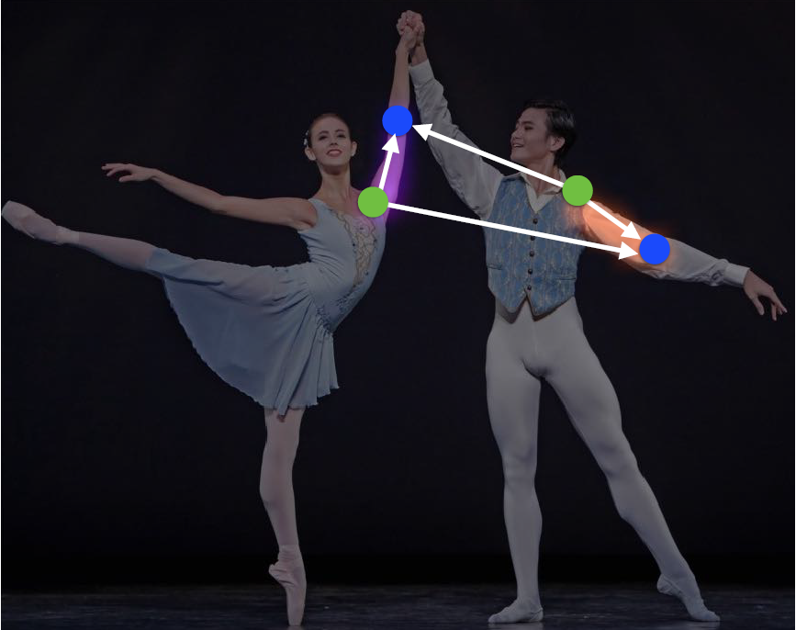
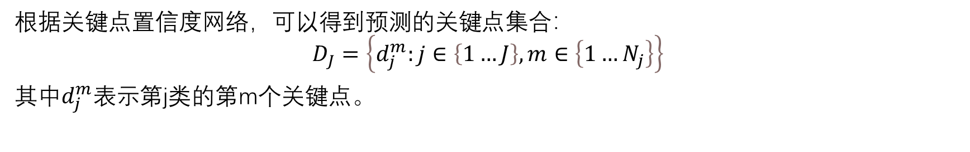
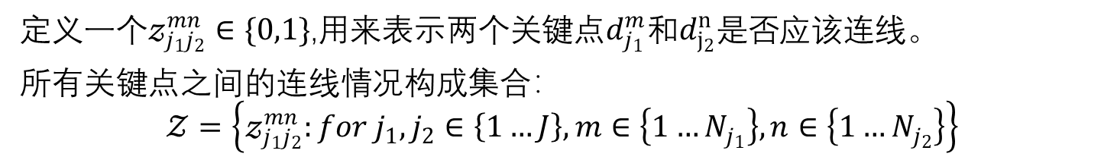
Part(关键点)聚类（1）
根据关键点置信度网络，可以得到预测的关键点集合：
$$D_{J}=\left\{d_{j}^{m}:j∈\left\{1…J\right\},m∈\left\{1…N_{j}\right\}\right\}$$
其中$d_{j}^{m}表示$第j类的第m个关键点。
定义一个$𝓏_{j_{1}j_{2}}^{mn}∈\{0,1\}$,用来表示两个关键点$d_{j_{1}}^{m}和d_{j_{2}}^{n}是$否应该连线。
所有关键点之间的连线情况构成集合：
$$𝒵=\left\{𝓏_{j_{1}j_{2}}^{mn}:for j_{1},j_{2}∈\left\{1…J\right\},m∈\left\{1…N_{j_{1}}\right\},n∈\left\{1…N_{j_{2}}\right\}\right\}$$

Slide 12
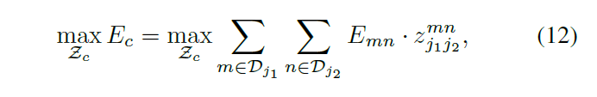
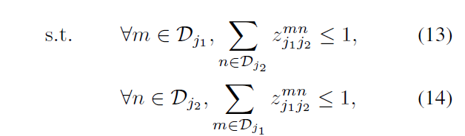
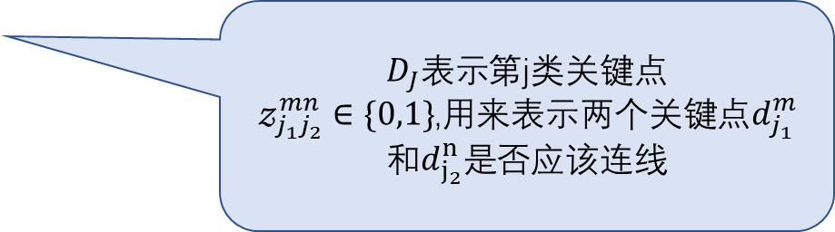
Part(关键点)聚类（2）
对于给定的某类肢体c，和它相关联的两类关键点为j1，j2，
两点之间的聚类问题可以看成：
$D_{J}表示$第j类关键点
$𝓏_{j_{1}j_{2}}^{mn}∈\{0,1\}$,用来表示两个关键点$d_{j_{1}}^{m}和d_{j_{2}}^{n}是$否应该连线
其中$E_{mn}是$两个关键点m、n之间的亲和度积分，由公式(10)确定：

Slide 13








关键点聚类（3）
$$D_{j_{1}}$$
$$D_{j_{2}}$$
$$d_{j_{1}}^{1}$$
$$d_{j_{2}}^{1}$$
$$d_{j_{1}}^{2}$$
$$d_{j_{2}}^{2}$$
该问题就是一个二分图匹配问题，本质就是
找到一种连线方式，使得总亲和度最高。
可以使用匈牙利算法解决。
. . . . . .
$$d_{j_{1}}^{N_{j_{1}}}$$
$$d_{j_{2}}^{N_{j_{2}}}$$

Slide 14
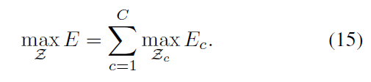
关键点聚类（4）
对于所有的limb(肢体) ,只需要使得每类limb(肢体)的亲和度值最大即可

Slide 15
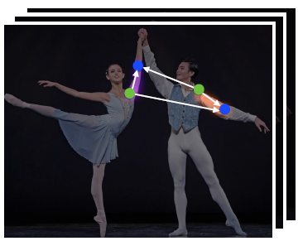
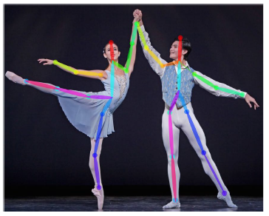
骨架组装
只需要将有肢体相连的关键点组合起来，就可得到整个人体的骨架。

Slide 16
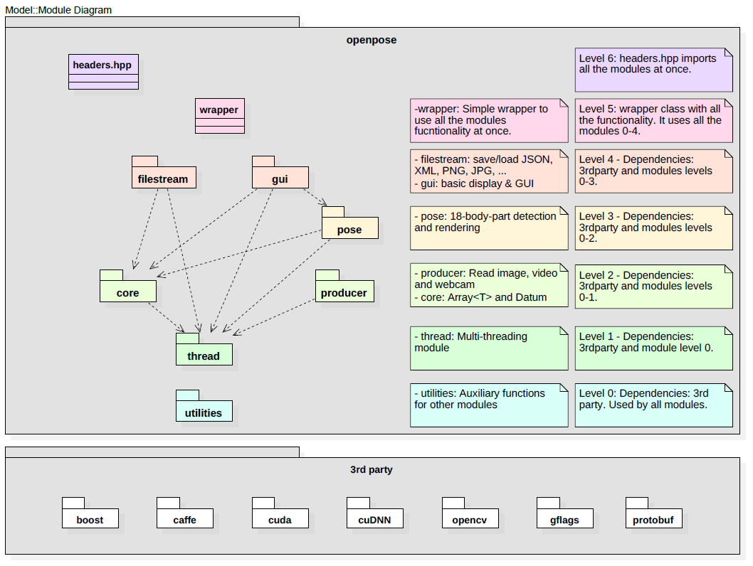

OpenPose软件架构
包含一整套完整的结构，开箱即用。
高性能、可扩展。
C++、模板编程、模块 化、GPU并行计算

Slide 17
OpenPose演示
解析视频演示
解析实时摄像头演示

Slide 18
Thanks！

